Slide 1
Hangman:
Rescue Mission
Case study · 2023 έως 2026
Ένα παιχνίδι λέξεων από bootcamp, ξαναφτιαγμένο ως εφαρμογή σε παραγωγή στο free tier της Cloudflare, με κόστος λειτουργίας 0 $.
R
E
S
C
U
Σπύρος Τρίμης
hangman.spyrostrimis.com
Notes:
Το Hangman: Rescue Mission είναι ένα παιχνίδι λεξιλογίου που έφτιαξα ως project στο bootcamp το 2023 και ξαναέφτιαξα το 2026, με έναν αυστηρό κανόνα: να μη στοιχίζει τίποτα στη λειτουργία του. Σε αυτή την παρουσίαση θα δείτε την ιστορία της ανακατασκευής και, περισσότερο από τα features, τις αποφάσεις που κρύβονται πίσω της. Τα γράμματα στο κάτω μέρος σχηματίζουν τη λέξη RESCUE με ένα γράμμα να λείπει ακόμα, γιατί το project συνεχίζεται.

Slide 2
Ένα παιχνίδι bootcamp με ένα πρόβλημα
01 · Προέλευση
2023 · MERN bootcamp
Μια Κρεμάλα για αγγλικά
Το πρόβλημα
Φτιάχτηκε στο Social Hackers Academy με React, Express, MongoDB και OpenAI.
Οι προτάσεις-παραδείγματα ήταν παραθέματα που είχε γράψει ένα LLM και τα απέδιδε σε υπαρκτούς συγγραφείς και έργα. Αυτό ήταν λάθος.
Μαντεύεις τη λέξη και μαθαίνεις αγγλικό λεξιλόγιο και προφορά. Όταν κερδίζεις, ένας πίνακας ζωγραφικής σώζει το ρομπότ.
Hangman: Rescue Mission
2 / 15
Notes:
Η έκδοση του 2023 ήταν project bootcamp: MERN stack, με το OpenAI να παράγει περιεχόμενο. Δούλευε, όμως οι προτάσεις-παραδείγματα έβγαιναν από LLM και αποδίδονταν σε υπαρκτούς συγγραφείς, έργα και ημερομηνίες. Τα κατασκευασμένα παραθέματα δεν έχουν θέση σε ένα εργαλείο εκμάθησης, και γι αυτό είδα την ανακατασκευή ως ανασχεδιασμό και όχι ως απλό καθάρισμα. Από τους πίνακες που είχε φτιάξει το DALL·E 2 το 2023 σώζονται 116 και χρησιμοποιούνται ακόμα.

Slide 3
Ξαναχτίστηκε,
δεν μεταφέρθηκε.
02 · Η απόφαση
Μόνο πραγματικό περιεχόμενο
Σύγχρονες τεχνολογίες
Κόστος λειτουργίας 0 $
Τα παραδείγματα προέρχονται από το Merriam-Webster, με αναφορά πηγής.
Τα Vite, Hono και D1 αντικαθιστούν τα Create React App, Express και MongoDB.
Τα όρια του free tier είναι πλαφόν, όχι λόγος να αναβαθμίσω πλάνο.
Hangman: Rescue Mission
3 / 15
Notes:
Η βασική απόφαση: δεν προσπάθησα να μεταφέρω τον παλιό κώδικα. Κράτησα την ιδέα, τις 105 λέξεις και τους πίνακες που διασώθηκαν, και ξαναέχτισα όλα τα υπόλοιπα με τρεις κανόνες: μόνο πραγματικό περιεχόμενο με αναφορά της πηγής, σύγχρονες τεχνολογίες και κόστος λειτουργίας που μένει μηδέν. Κάθε πρόταση που απαιτεί πληρωμένο πλάνο σημειώνεται για απόφαση και δεν υλοποιείται σιωπηλά.

Slide 4
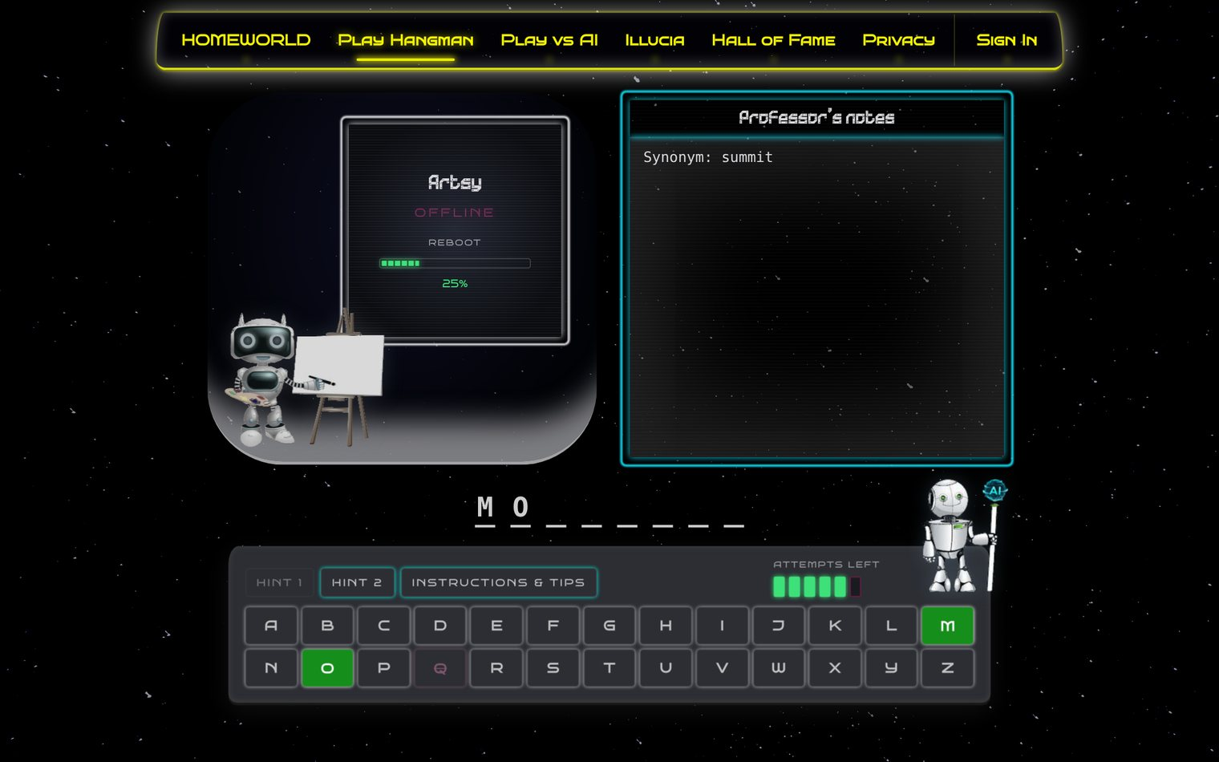
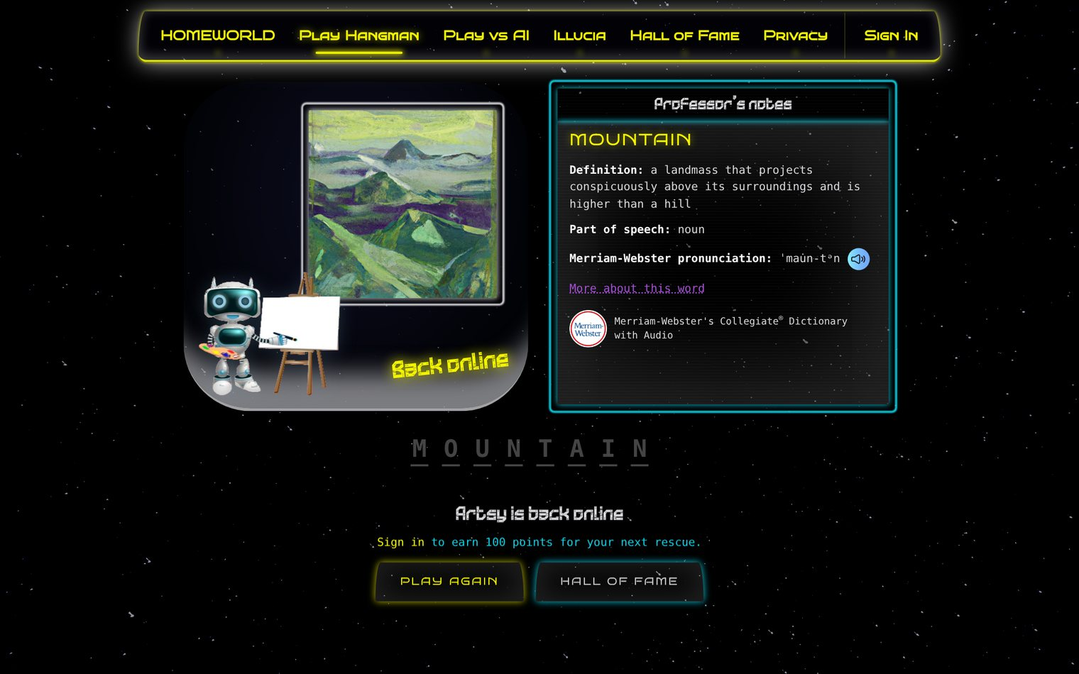
Σώσε ένα ρομπότ μαντεύοντας τη λέξη
03 · Το προϊόν
Το παιχνίδι. Κάθε σωστό γράμμα επανεκκινεί τον Artsy· κάθε λάθος κοστίζει μια προσπάθεια.
Η ανταμοιβή. Στη νίκη εμφανίζεται ένας πίνακας που διασώθηκε και το λήμμα του λεξικού, με αναφορά της πηγής.
Στιγμιότυπα οθόνης από το hangman.spyrostrimis.com, ως επισκέπτης. Το UI είναι εσκεμμένα στα αγγλικά.
4 / 15
Notes:
Αυτό είναι το live site. Η ιστορία είναι μια αποστολή διάσωσης: το ρομπότ-ζωγράφος Artsy έχει σβήσει και κάθε σωστό γράμμα τον επανεκκινεί. Το πρώτο στιγμιότυπο δείχνει έναν γύρο σε εξέλιξη με ανοιχτή την πρώτη υπόδειξη. Το δεύτερο είναι η οθόνη νίκης: ένας από τους πίνακες που διασώθηκαν, ο ορισμός, η προφορά και ο ήχος από το Merriam-Webster, και η αναφορά στο λεξικό που απαιτεί η άδεια χρήσης. Ένας επισκέπτης χωρίς σύνδεση μπορεί να παίξει, αλλά δεν κερδίζει πόντους. Το UI της εφαρμογής είναι εσκεμμένα στα αγγλικά, γιατί το παιχνίδι υπάρχει για να μαθαίνει κανείς αγγλικό λεξιλόγιο.

Slide 5
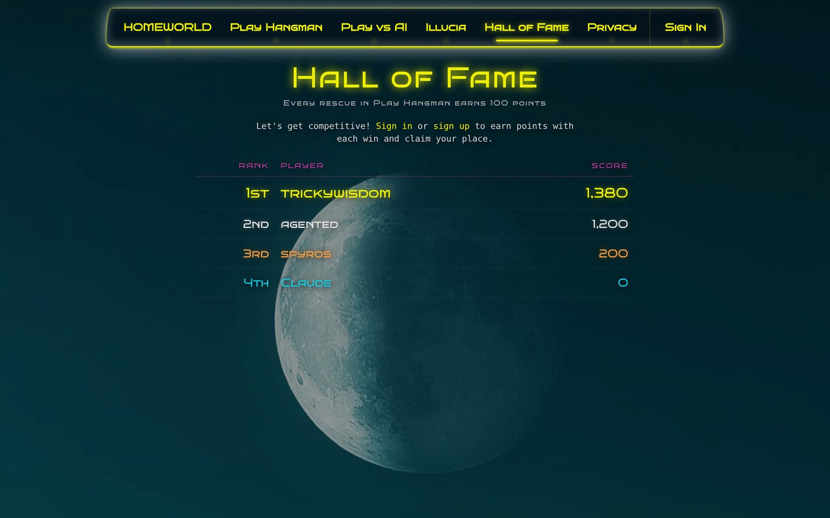
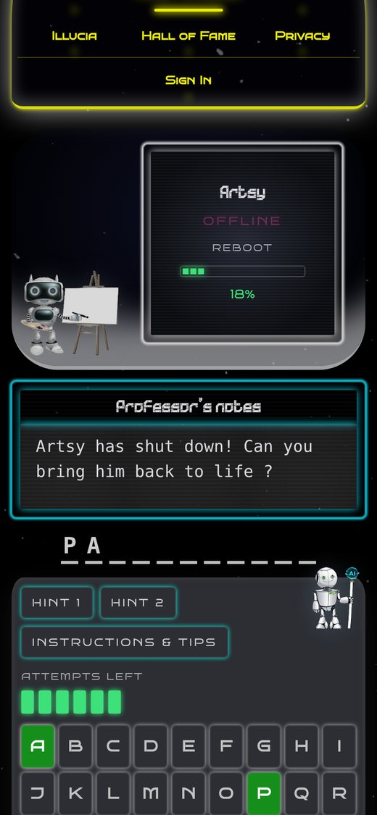
Δημόσιος πίνακας κατάταξης, σε κάθε οθόνη
04 · Σε χρήση
Καλό είναι να ξέρετε
Οι επισκέπτες παίζουν δωρεάν. Οι συνδεδεμένοι παίκτες κερδίζουν 100 πόντους για κάθε διάσωση.
Η διάταξη για κινητό δουλεύτηκε ξεχωριστά και επιβεβαιώθηκε σε πραγματική συσκευή.
Hall of Fame. Πραγματικοί λογαριασμοί, πραγματικά σκορ.
Σε κινητό.
Στιγμιότυπα οθόνης από το hangman.spyrostrimis.com, Οκτώβριος 2026.
5 / 15
Notes:
Το Hall of Fame είναι δημόσιο και διαβάζει live από το API. Ο πίνακας περιέχει πραγματικά δεδομένα από λογαριασμούς του site. Το στιγμιότυπο για κινητό είναι η ίδια σελίδα του Hangman σε πλάτος κινητού: τη διάταξη τη δούλεψα σε δικό της βήμα και την επιβεβαίωσα σε πραγματικό κινητό στις 28 Σεπτεμβρίου. Θυμηθείτε τη διαφάνεια για το σκορ: ο πίνακας αυτός δηλώνει ανοιχτά ότι είναι ένας φιλικός πίνακας και όχι αξιόπιστη κατάταξη.

Slide 6







Όλα στο free tier της Cloudflare
05 · Αρχιτεκτονική
Pages
Workers
D1
Client σε React
API με Hono
Λογαριασμοί και σκορ
React 18 και Vite. Ένα push στο main κάνει deploy.
Δρομολογείται κάτω από το /user/* και γίνεται deploy με wrangler.
Χρήστες, γύροι και σκορ, με migrations.
Static JSON
R2
Παραγωγή
Manifest 105 λέξεων
105 πίνακες ζωγραφικής
Κάθε deploy πάει σε παραγωγή
Καμία κλήση API για λέξεις την ώρα του παιχνιδιού.
Σερβίρονται από δικό τους domain για assets.
Δεν υπάρχει staging περιβάλλον.
Hangman: Rescue Mission
6 / 15
Notes:
Το σχήμα του συστήματος. Το client είναι μια εφαρμογή React και Vite στο Cloudflare Pages. Ένας μικρός Worker με Hono χειρίζεται λογαριασμούς και σκορ πάνω σε D1. Τα δεδομένα των λέξεων είναι ένα στατικό JSON manifest και οι πίνακες ζωγραφικής βρίσκονται στο R2, οπότε το παιχνίδι δεν χρειάζεται API για λέξεις. Η τελευταία κάρτα έχει σημασία: δεν υπάρχει staging, κάθε push στο main και κάθε wrangler deploy είναι παραγωγή. Γι αυτό κάθε αλλαγή μένει μικρή και ελέγχεται πριν βγει.

Slide 7
Ο περιορισμός των 0 $ σε αριθμούς
06 · Οι αριθμοί
0 $
105
Μηνιαίο κόστος λειτουργίας. Τα όρια του δωρεάν πλάνου είναι πλαφόν, όχι στόχοι.
Λέξεις στο παιχνίδι, καθεμία με πίνακα που σερβίρεται από το R2.
135.897
1,96 ms
Λέξεις στο λεξιλόγιο της Illucia, 4 έως 15 γράμματα, με φίλτρο για προσβλητικές λέξεις.
Διάμεσος χρόνος CPU του Worker στην έναρξη, στο Free plan (3,56 ms στο P99, μικρό δείγμα).
Hangman: Rescue Mission
7 / 15
Notes:
Τέσσερις αριθμοί. Το κόστος είναι μηδέν και μένει μηδέν. Οι 105 λέξεις έχουν η καθεμία τον δικό της πίνακα. Το λεξιλόγιο της Illucia είναι 135.897 λέξεις μετά το φιλτράρισμα για προσβλητικό περιεχόμενο. Και ο αριθμός για το CPU προέρχεται από τις πρώτες μετρήσεις στο Free plan: διάμεσος 1,96 χιλιοστά του δευτερολέπτου και 3,56 στο 99ο εκατοστημόριο. Το σημειώνω επίτηδες ως μικρό δείγμα: είναι ένδειξη ότι ο σχεδιασμός χωράει στο free tier, όχι benchmark.

Slide 8




Χτίζονται offline, όχι σε runtime
07 · Δεδομένα λέξεων
Βήμα 1
Βήμα 2
Merriam-Webster
Ανθρώπινες επιλογές
Μόνο το Collegiate Dictionary: ορισμός, προφορά, ήχος και ένα πραγματικό παράδειγμα με αναφορά πηγής.
76 ρητές επιλογές λημμάτων λύνουν τις ασάφειες. Δεν αποφασίζει κάποιος κρυφός αλγόριθμος.
Βήμα 3
Βήμα 4
Εμπλουτισμός με έλεγχο
Συναρμολόγηση και επικύρωση
Τις υποδείξεις και τις επεξηγήσεις τις συνέταξε ένα LLM, τις έλεγξε άνθρωπος και έγιναν commit ως στατικά δεδομένα.
Ένας ντετερμινιστικός assembler χτίζει το manifest. Ένας validator απορρίπτει υποδείξεις που αποκαλύπτουν την απάντηση.
Hangman: Rescue Mission
8 / 15
Notes:
Εδώ διορθώνεται το λάθος του 2023. Οι ορισμοί, η προφορά, ο ήχος και τα παραδείγματα προέρχονται από το Collegiate Dictionary του Merriam-Webster, με αναφορά στην οθόνη. Όπου το λεξικό είναι διφορούμενο, αποφασίζουν 76 ρητές ανθρώπινες επιλογές, ποτέ κάποιος κρυφός αλγόριθμος κατάταξης. Τις υποδείξεις και τις επεξηγήσεις τις συνέταξε ένα LLM στις συζητήσεις σχεδιασμού, τις έλεγξα εγώ και μπήκαν ως στατικά δεδομένα, οπότε το πεδίο provenance λέει ειλικρινά llm-generated. Ένας μικρός ντετερμινιστικός assembler και ένας validator με βάση ένα schema παράγουν το manifest που στέλνεται με το παιχνίδι. Το pipeline δεν τρέχει ποτέ στην παραγωγή.

Slide 9



Ο κωδικός δεν φεύγει ποτέ από τον browser
08 · Απόφαση ασφάλειας
Στον browser
Το σκεπτικό
PBKDF2-HMAC-SHA-256, 600.000 επαναλήψεις και τυχαίο salt για κάθε λογαριασμό.
Το bcrypt ξεπέρασε το όριο CPU του Worker, οπότε η δουλειά πέρασε στον browser.
Στον Worker
Μόνο ένας HMAC verifier με μυστικό pepper. Το παραγόμενο credential δεν αποθηκεύεται ούτε καταγράφεται ποτέ.
Το work factor μόνο ανεβαίνει, με νέο kdf_version. Δεν χαμηλώνει ποτέ για να χωρέσει σε κάποιο όριο.
Συνεδρία
JWT (jose) σε HttpOnly cookie, με λήξη μετά από 24 ώρες.
Hangman: Rescue Mission
9 / 15
Notes:
Η πιο σημαντική τεχνική απόφαση. Δοκίμασα το bcryptjs σε Worker και επιβεβαίωσα ότι ξεπερνά το όριο CPU του free tier. Η εύκολη λύση θα ήταν ένας πιο αδύναμος αλγόριθμος κατακερματισμού. Αντί γι αυτό, η επεξεργασία του κωδικού πρόσβασης μεταφέρθηκε στον browser, με Web Crypto: PBKDF2 με 600.000 επαναλήψεις και τυχαίο salt για κάθε λογαριασμό. Ο Worker βλέπει μόνο το παραγόμενο αποτέλεσμα και αποθηκεύει έναν HMAC verifier με μυστικό pepper. Ο κανόνας που έγραψα: το work factor μπορεί μόνο να αυξηθεί, με νέο kdf_version, και δεν μειώνεται ποτέ για να χωρέσει σε όριο CPU.

Slide 10



Ένας πίνακας που δηλώνει τα όριά του
09 · Τίμιο σκορ
Ticket
Αίτημα
Όριο
Ο διακομιστής διαλέγει τη λέξη
Επαλήθευση και βράβευση
Ελάχιστο πέντε δευτερολέπτων
Ο Worker εκδίδει ένα ticket γύρου δεμένο με τον λογαριασμό. Το παιχνίδι τρέχει τοπικά.
Η νίκη στέλνει τις κινήσεις. Ο Worker τις ξαναπαίζει και δίνει 100 πόντους μία φορά.
Κανένα αίτημα δεν γίνεται δεκτό νωρίτερα, άρα κάθε λογαριασμός φτάνει το πολύ τις 12 βραβεύσεις το λεπτό.
Οι απαντήσεις είναι εσκεμμένα δημόσιες, άρα ένα έγκυρο σκορ δεν αποδεικνύει τίμιο παιχνίδι. Το Hall of Fame δεν είναι αξιόπιστη κατάταξη.
Hangman: Rescue Mission
10 / 15
Notes:
Στο σκορ διάλεξα την ειλικρίνεια αντί για τον εντυπωσιασμό. Ο διακομιστής εκδίδει ένα ticket και επιλέγει τη λέξη. Όταν ο παίκτης κερδίσει, οι κινήσεις του ξαναπαίζονται με τους ίδιους κοινούς κανόνες που χρησιμοποιεί το client, και οι 100 πόντοι δίνονται το πολύ μία φορά ανά γύρο. Ένα όριο πέντε δευτερολέπτων περιορίζει κάθε λογαριασμό σε δώδεκα βραβεύσεις το λεπτό. Όμως η απάντηση είναι δημόσια εσκεμμένα, οπότε ένα script μπορεί να κατασκευάσει έγκυρα ιστορικά. Το λέω ξεκάθαρα στα docs και στο UI, αντί να προσποιούμαι ότι ο πίνακας είναι αξιόπιστος διαγωνισμός.

Slide 11
Η μέτρηση διέψευσε μια παραδοχή
10 · Illucia, το αντίστροφο παιχνίδι
Ποσοστό νικών σε συχνές λέξεις | Apprentice | Scholar | Master
Πριν: 4 γράμματα, χωρίς στάθμιση | 56% | 46% | 42%
Μετά: 4 έως 6 γράμματα, με στάθμιση | 72,9% | 72,3% | 72,5%
Τι βρήκα
Τι άλλαξα
Ένα μεγαλύτερο λεξιλόγιο έχει περισσότερες παρόμοιες σύντομες λέξεις, γι αυτό τα πιο «έξυπνα» επίπεδα έπαιζαν χειρότερα σε συχνές λέξεις.
Οι υποψήφιες λέξεις σταθμίζονται με βάση τη συχνότητα χρήσης τους. Ένας έλεγχος (gate) επιβεβαιώνει πλέον τη σειρά των επιπέδων: 0 από 171 συγκρίσεις αποτυγχάνουν.
Δύο διαφορετικά σύνολα λέξεων: διαβάστε τις γραμμές ως τάση. Κόστος: λιγότερες νίκες σε σπάνιες λέξεις.
11 / 15
Notes:
Η Illucia αντιστρέφει το παιχνίδι: ο παίκτης διαλέγει μια μυστική λέξη και ένας τοπικός solver τη μαντεύει γράμμα προς γράμμα. Η δυσκολία είναι το μέγεθος του λεξιλογίου, άρα το Master θα έπρεπε να νικά το Apprentice. Το μέτρησα και στις συχνές σύντομες λέξεις τα επίπεδα βγήκαν ανάποδα: Apprentice 56%, Scholar 46%, Master 42%, επειδή ένα μεγαλύτερο λεξιλόγιο περιέχει περισσότερες παρόμοιες σύντομες λέξεις. Η στάθμιση των υποψηφίων με βάση τη συχνότητα χρήσης το διόρθωσε: σε συχνές λέξεις 4 έως 6 γραμμάτων τα επίπεδα είναι ισοδύναμα, γύρω στο 72 με 73%, και ένας έλεγχος στα benchmarks επιβεβαιώνει πλέον τη σειρά. Το ειλικρινές κόστος είναι στις σπάνιες λέξεις που ξέρει το Master, όπου το ποσοστό νικών έπεσε από 92,1% σε 87,2%. Οι δύο γραμμές χρησιμοποιούν διαφορετικά σύνολα λέξεων, οπότε διαβάστε τες ως τάση και όχι ως ακριβή σύγκριση. Το γράμμα το επιλέγει απλός κώδικας, χωρίς κανένα μοντέλο.

Slide 12
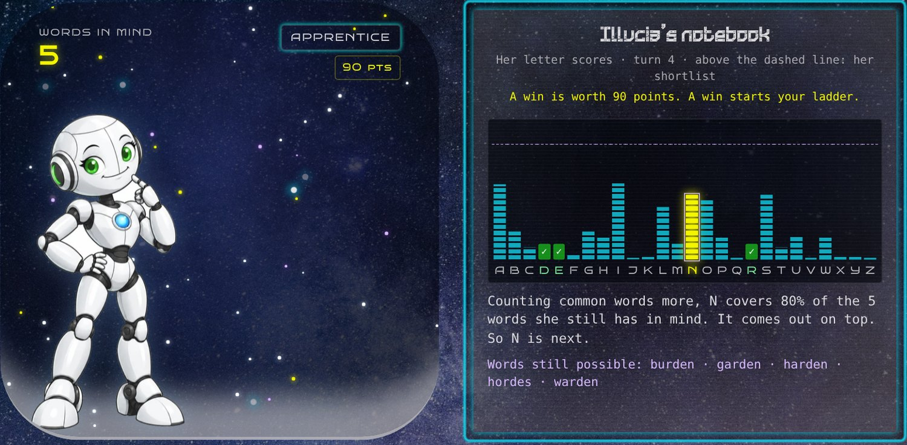
Εξηγεί κάθε κίνησή της, και λέει αλήθεια
11 · Η σκέψη της
Το γράφημα
Μία μπάρα για κάθε γράμμα. Η βραχεία λίστα της (shortlist) βρίσκεται πάνω από τη διακεκομμένη γραμμή.
Η γραμμή
Γράφεται από το πραγματικό αρχείο απόφασής της (decision record), όχι από έτοιμο πρότυπο.
Γιατί
Το Observatory. Ζωντανή μονομαχία, επίπεδο Apprentice, κίνηση 4.
Μια φράση που περιγράφει κάτι που δεν έκανε είναι bug.
Στιγμιότυπο οθόνης από το hangman.spyrostrimis.com/illucia-observatory, Οκτώβριος 2026.
12 / 15
Notes:
Μια πραγματική μονομαχία στο live site. Διάλεξα τη λέξη GARDEN στο επίπεδο Apprentice και η Illucia έπαιξε μόνη της. Στην κίνηση 4 έχει περιορίσει το λεξιλόγιό της σε πέντε λέξεις, που φαίνονται στο κάτω μέρος του σημειωματαρίου, και το γράφημα δείχνει γιατί το N είναι επόμενο: καλύπτει το 80% από αυτές. Η φράση κάτω από το γράφημα παράγεται από το πραγματικό αρχείο απόφασής της. Στην αρχή, το κείμενο που εξηγούσε τη σκέψη της έλεγε πράγματα που έπαψαν να ισχύουν όταν άρχισε να εξερευνά, οπότε έκανα την ειλικρίνεια αυτών των φράσεων κανόνα. Κέρδισε αυτόν τον γύρο σε επτά κινήσεις.

Slide 13



Το Chat σχεδιάζει, το Code υλοποιεί,
τα τεστ κρίνουν
12 · Πώς δουλεύω
Σχεδιασμός
Υλοποίηση
Επαλήθευση
Στο Claude chat
Στο Claude Code
Πριν εμπιστευτώ
Ένα Project κρατά τις οδηγίες, ένα ζωντανό state.md και ένα ημερολόγιο ανάπτυξης. Εδώ παίρνονται οι αποφάσεις.
Ένα στοχευμένο task ανά session. Το CLAUDE.md κρατά τους περιορισμούς και το πρώτο prompt είναι το handoff.
Πραγματικά diffs και πραγματικό αποτέλεσμα τεστ πριν από κάθε commit. Ένα τεστ μετράει μόνο αφού το έχω δει να αποτυγχάνει.
Ένα θέμα και ένα commit ανά αλλαγή. Κάθε επιπλέον διόρθωση δηλώνεται ρητά, ποτέ σιωπηλά.
Hangman: Rescue Mission
13 / 15
Notes:
Η διαδικασία μετράει όσο και το προϊόν. Ο σχεδιασμός γίνεται σε ένα Project στο Claude chat, που κρατά τις οδηγίες μου, ένα αρχείο κατάστασης και ένα ημερολόγιο. Η υλοποίηση γίνεται στο Claude Code, που δεν βλέπει αυτό το Project, οπότε κάθε session ξεκινά από ένα στενά οριοθετημένο prompt και από τους περιορισμούς του CLAUDE.md. Η πειθαρχία που το κάνει να δουλεύει: μικρά βήματα, ένα θέμα ανά commit, πραγματικά diffs και αποτελέσματα τεστ πριν χαρακτηριστεί κάτι ολοκληρωμένο, και τεστ που πρέπει να αποδείξουν ότι ελέγχουν κάτι, σπάζοντας εγώ τη διόρθωση και βλέποντάς τα να αποτυγχάνουν. Οι ίδιοι κανόνες ισχύουν για κώδικα που γράφει AI και για τον δικό μου.

Slide 14
Υλοποιημένο, δοκιμασμένο, live: τρεις διαφορετικοί ισχυρισμοί
13 · Πού βρισκόμαστε
Τομέας | Κατάσταση
Λογαριασμοί και Hall of Fame | Live. Η εγγραφή, η σύνδεση και μια αποθηκευμένη νίκη επαληθεύτηκαν σε browser.
Σκορ με ticket γύρου | Live. Οι έλεγχοι στο API της παραγωγής πέρασαν· ο έλεγχος σε browser στην παραγωγή μπλόκαρε.
Illucia (duel και Observatory) | Live για συνδεδεμένους παίκτες. Δεν έχει καταγραφεί έλεγχος αιτήματος πόντων με σύνδεση στην παραγωγή.
Διαγραφή λογαριασμού, λήξη εγγραφών γύρων | Έχει γίνει deploy. Δεν έχει καταγραφεί έλεγχος της διαγραφής ή της πολιτικής διατήρησης (retention) στην παραγωγή.
Πειραματική λειτουργία AI | Η σελίδα δοκιμάστηκε μόνο με ψεύτικο (mocked) route. Το route του Worker έχει γίνει deploy.
Κατάσταση από τις σημειώσεις του project, αρχές Οκτωβρίου 2026.
14 / 15
Notes:
Σε κάθε σημείωση κατάστασης κρατώ χωριστές τρεις καταστάσεις: υλοποιημένο και committed, δοκιμασμένο τοπικά, και επαληθευμένο live. Αυτός ο πίνακας είναι η πειθαρχία αυτή εφαρμοσμένη με ειλικρίνεια. Το βασικό παιχνίδι, οι λογαριασμοί και το σκορ είναι live. Αρκετά πράγματα έχουν γίνει deploy αλλά δεν έχουν ελεγχθεί ακόμα στην παραγωγή, και τα καταγράφω ως μη ελεγμένα αντί να τα στρογγυλεύω σε «έτοιμα». Για έναν recruiter ή έναν senior developer, αυτό είναι πιο χρήσιμο σήμα από έναν τοίχο με πράσινα τικ.

Slide 15
Το project συνεχίζει να εξελίσσεται
14 · Τι ακολουθεί
Illucia v2: μνήμη παίκτη, ερωτήσεις WordNet και πειραματική λειτουργία AI, που μένουν να ελεγχθούν live
Κλείσιμο των ανοιχτών ελέγχων στην παραγωγή: σκορ σε browser, διαγραφή λογαριασμού, αιτήματα πόντων της Illucia
Φιλοξενία του ήχου του Merriam-Webster σε δική μου υποδομή, αν το επιτρέπει η άδεια χρήσης
Καθαρισμός των ανοιχτών ειδοποιήσεων ασφαλείας για τις εξαρτήσεις (dependencies)
Παίξτε το
hangman.spyrostrimis.com
Διαβάστε τον κώδικα
github.com/spyrostrimis/hangman
Περιεχόμενο λεξικού: Merriam-Webster's Collegiate® Dictionary with Audio.
15 / 15
Notes:
Το project δεν έχει τελειώσει και προτιμώ να το λέω. Η Illucia v2 χτίζεται σε μικρά βήματα και μένει να ελεγχθεί στο live site. Οι ανοιχτοί έλεγχοι στην παραγωγή είναι στη λίστα μου, σε κοινή θέα. Πέρα από αυτά: φιλοξενία του ήχου του λεξικού σε δική μου υποδομή, αν το επιτρέπει η άδεια χρήσης, και καθάρισμα των ειδοποιήσεων ασφαλείας για τις εξαρτήσεις. Το site και ο κώδικας είναι δημόσια, οπότε οτιδήποτε ακούστηκε σε αυτή την παρουσίαση μπορεί να ελεγχθεί απέναντι στον κώδικα. Ευχαριστώ.

